Slide 1
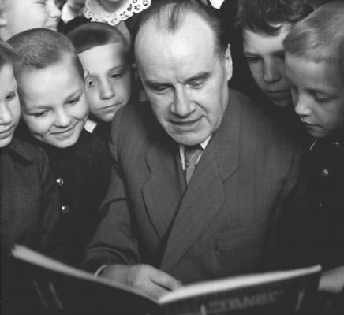
К юбилею писателя Н. Н. Носова

Slide 2
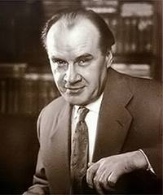
Биография
Николай Николаевич Носов родился 10 (23 ноября) 1908 года в городе Киеве, в семье эстрадного артиста, который в зависимости от обстоятельств работал и железнодорожником. Детство его прошло в небольшом городке Ирпень, недалеко от Киева, где мальчик и начал учиться в гимназии.

Slide 3
Николай был вторым сыном в семье. Кроме него, в семье был старший брат Пётр и младшие брат и сестра. Маленький Николай любил бывать на выступлениях отца, смотреть концерты и спектакли. Родители даже думали, что мальчик тоже хочет стать актёром. В школьные годы он хотел стать музыкантом и долго мечтал, чтобы ему купили скрипку. После покупки скрипки Николай понял, что учиться музыке нелегко, и скрипка была заброшена.

Slide 4
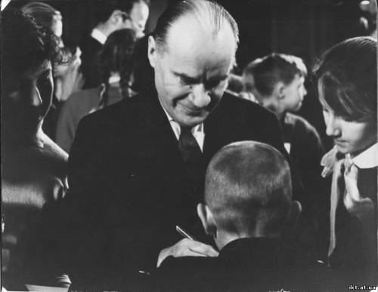
Детство и школьные годы Николая Носова пришлись на тяжелейший период в российской истории: Первую Мировую и Гражданскую войну. Недостаток продуктов, отсутствие тепла и электричества холодной зимой, болезни были обычным явлением того времени. Вся семья переболела тифом. К счастью, никто не умер. Николай вспоминал, что когда он выздоровел (он болел дольше всех), его мать плакала от радости, потому что все остались живы. «Так я узнал, что плакать можно не только от горя»^{[2]}

Slide 5
Носов с гимназических лет увлекался музыкой, театром, шахматами, фотографией, электротехникой и даже радиолюбительством. Чтобы прокормить семью, потерявшую стабильный заработок из-за Великой Октябрьской революции, Николай с 14 лет был вынужден работать: был газетным торговцем, землекопом, косарём и т. п. После 1917 года гимназия была реорганизована в школу-семилетку. Закончив её в 1924 году, он работал чернорабочим на бетонном заводе в Ирпенe, потом на частном кирпичном заводе в городе Буча.

Slide 6
После Гражданской войны Николай увлёкся химией. Вместе со школьным товарищем он организовал химическую лабораторию на чердаке его дома, где друзья проводили разные опыты. Носов вспоминал: «По окончании школы я был уверен, что должен стать химиком и никем другим! Химия мне представлялась наукой из наук». Николай хотел поступить на химический факультет Киевского политехнического института, но не смог, так как он не закончил профшколу, дающую законченное среднее образование.

Slide 7
Литературное творчество
С 1938 года начинает писать детские рассказы, но профессиональным литератором становится только после Великой Отечественной войны. Первый рассказ Носова был опубликован в 1938 году, назывался он «Затейники». Потом были опубликованы другие рассказы: «Живая шляпа», «Огурцы», «Чудесные брюки», «Мишкина каша», «Огородники», «Фантазёры» и др. Печатались они, в основном, в журнале для детей «Мурзилка Сам Николай Николаевич говорил, что начал писать для детей совершенно случайно — сперва просто рассказывал сказки своему маленькому сынишке и его друзьям. «Постепенно я понял, что сочинять для детей — наилучшая работа, она требует очень много знаний, и не только литературных…»^{[3]}

Slide 8
В 1947 году вышел сборник рассказов — «Весёлые рассказы». Широкую популярность завоевали и его повести для подростков «Весёлая семейка» (1949), «Дневник Коли Синицына» (1950), «Витя Малеев в школе и дома» (1951). В 1952 году Николай Носов получил Сталинскую премию третьей степени за написание повести «Витя Малеев в школе и дома». В 1954 году по этой повести был снят детский художественный фильм «Два друга».
Короткие, порой отчётливо сконструи­рованные, всегда весьма детальные, эти ис­тории призваны воспитывать в детях честность, чувство товарищества, отзывчивость, любовь к труду и т. д.; в них осуждаются такие постыдные качества, как зависть, тще­славие, грубость.^{[4]}

Slide 9
Наиболее известны и любимы читателями сказочные произведения Николая Носова о Незнайке. Первое из них — сказка «Винтик, Шпунтик и пылесос». Потом была написана знаменитая трилогия, «Приключения Незнайки и его друзей» (1953—1954), «Незнайка в Солнечном городе» (1958) и «Незнайка на Луне» (1964—1965)^{[5]}. Роман-сказку с элементами научной фантастики и политической сатиры и антиутопии «Незнайка на Луне» экономисты называют самым толковым и доступным учебником политэкономии. Из него можно отлично усвоить, что такое реклама, акционерное общество, лопнувший банк, продажная пресса, забастовка, безработица, биржа, что такое рыночные отношения^{[6]}.

Slide 10
Николай Николаевич Носов писал не только для детей. В 1969 году выходит сборник сатирических рассказов «Иронические юморески», которые затрагивали вопросы современной литературы («О литмастерстве», «Поговорим о поэзии», «Трактат о комедии»), русский алфавит («А, Б, В…»), отношения учителя и ученика («Второй раз в первый класс»), социальные темы — мещанство («Ещё об одном, всем надоевшем вопросе»), взаимоотношение родителей и их детей («Нужно ли называть родителей предками и конями и о других подобных вопросах»), вредные привычки («Об употреблении спиртных напитков»), и т. д.^{[7]}

Slide 11
Николай Носов умер в Москве 26 июля 1976 года. Похоронен на Кунцевском кладбище в Москве^{[8]}.
В 1997—1999 годах студией FAF Entertainment был создан мультфильм «Незнайка на Луне» по одноимённой книге Н. Н. Носова.
В 2008 году к 100-летию со дня рождения Н. Н. Носова Центральный Банк РФ выпустил серебряную монету.^{[9]}

